Slide 1

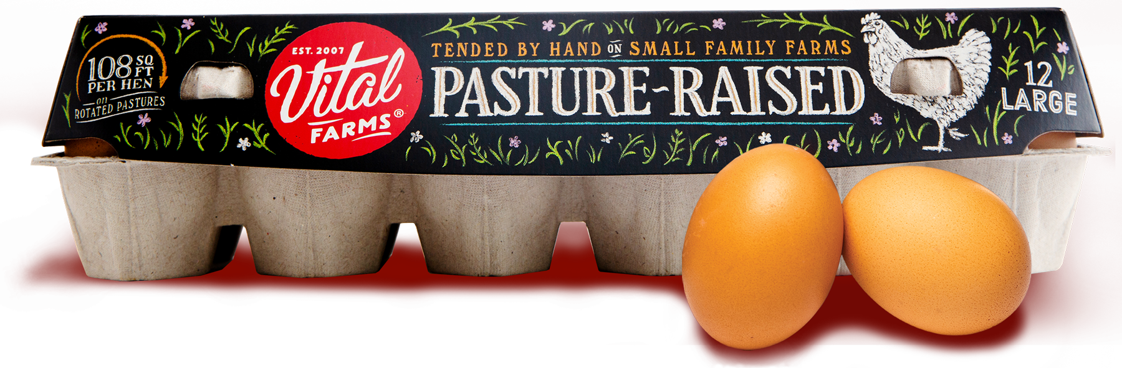

Slide 8






margins

Slide 9



Slide 10



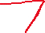

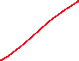
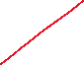


Slide 11

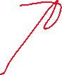

Slide 12


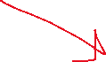
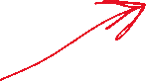

Slide 14
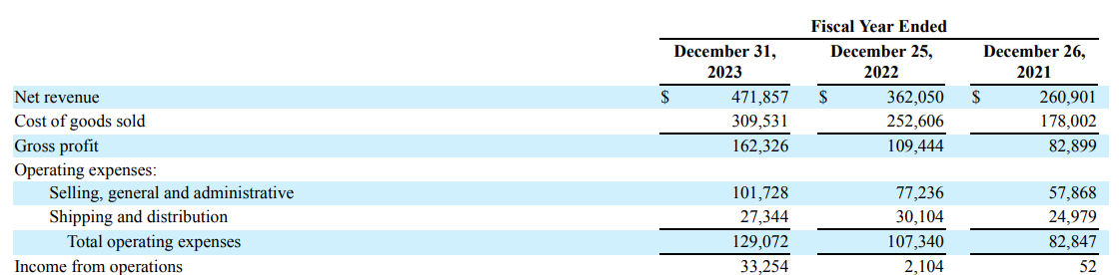



Slide 15
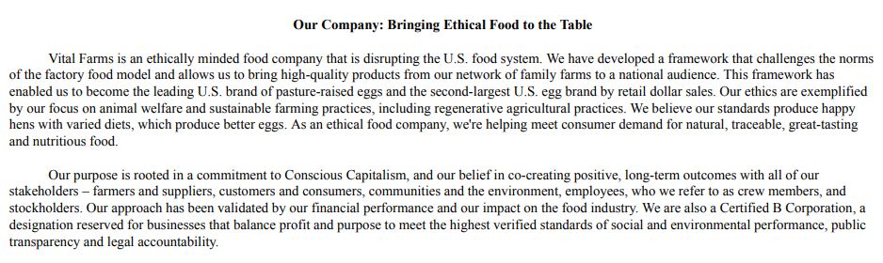
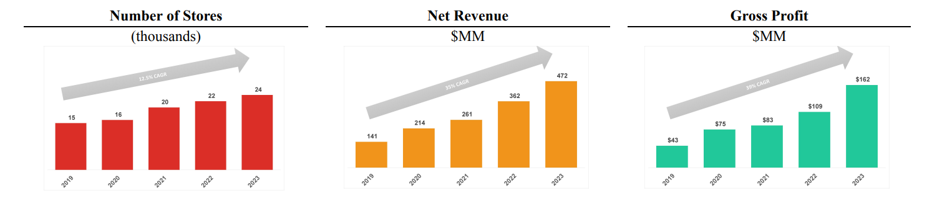







Item 1. Business

Slide 16
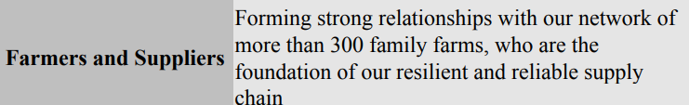



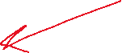


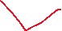



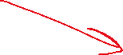


Slide 17
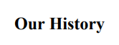
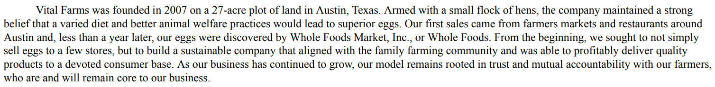
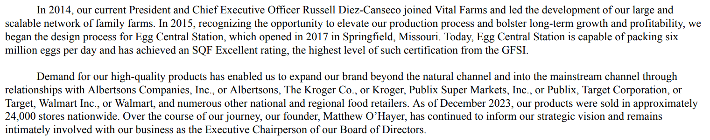





Slide 18
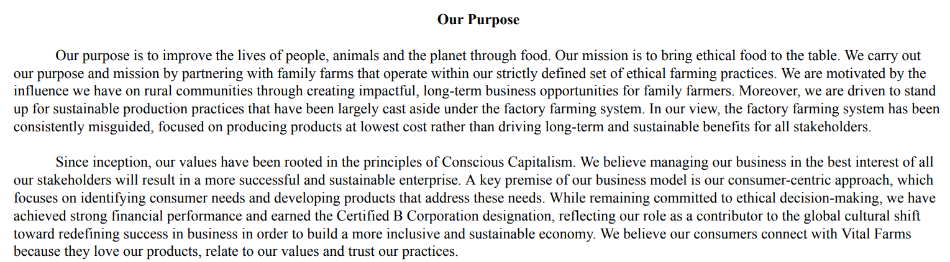
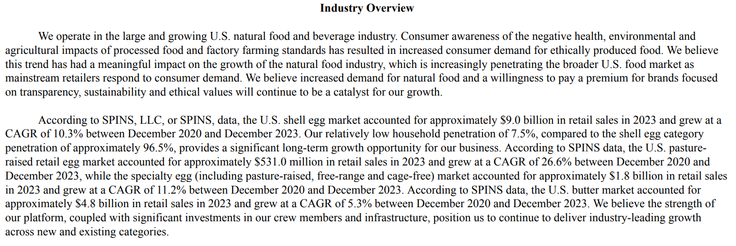







Slide 20
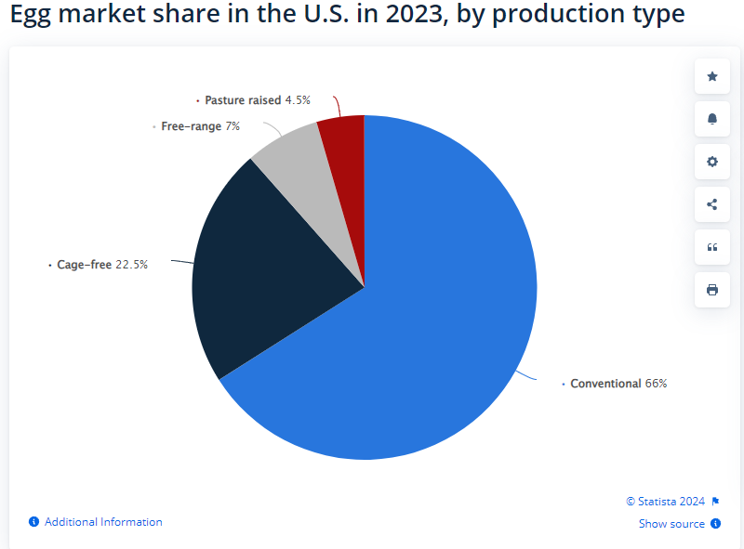


Slide 21
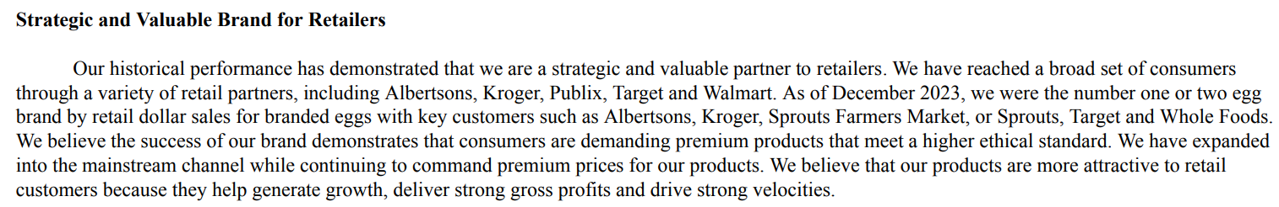
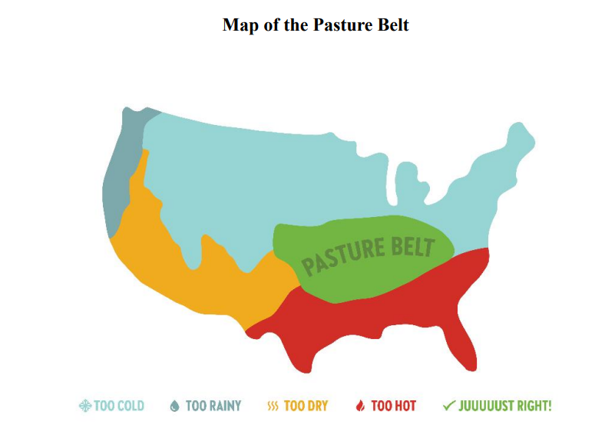

Slide 22
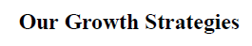
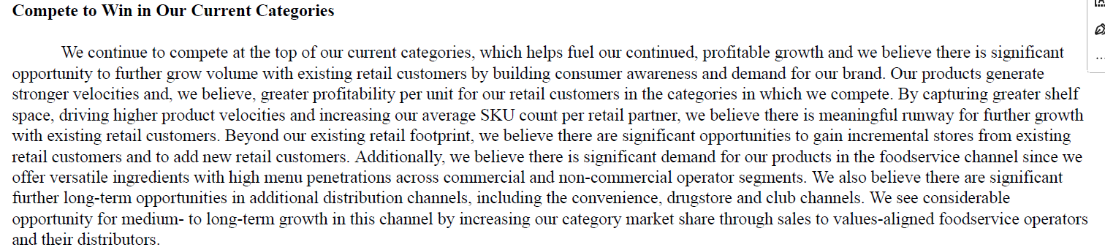
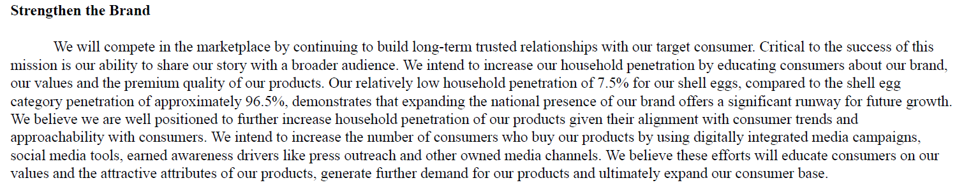
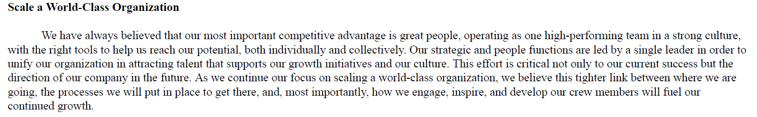





Slide 23
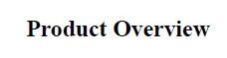
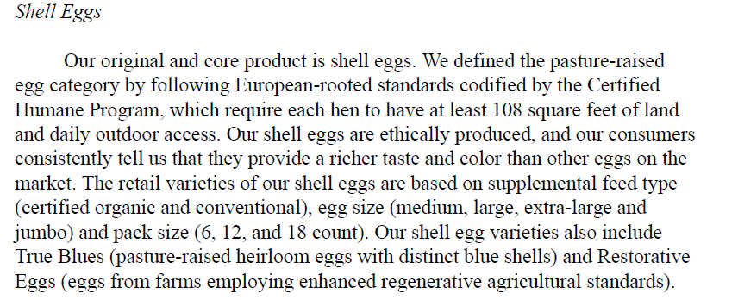
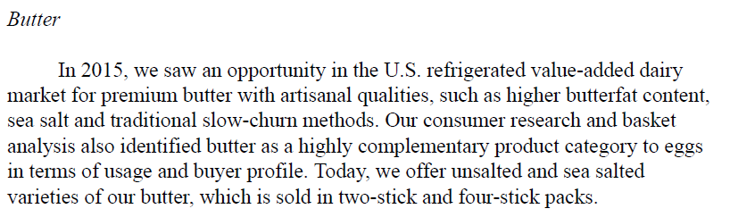
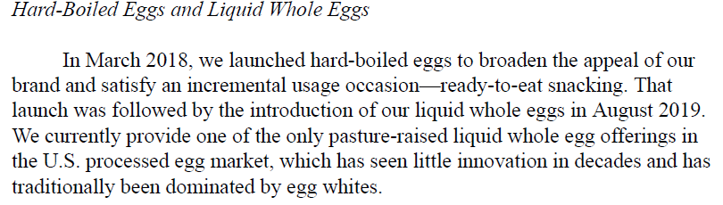




















Slide 24
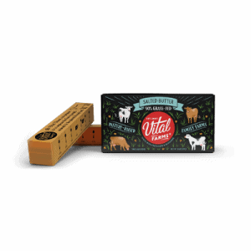
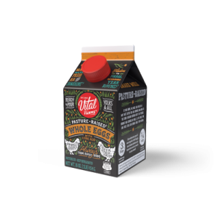
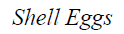
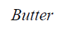
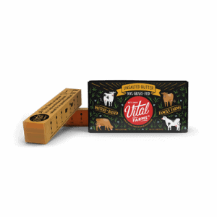
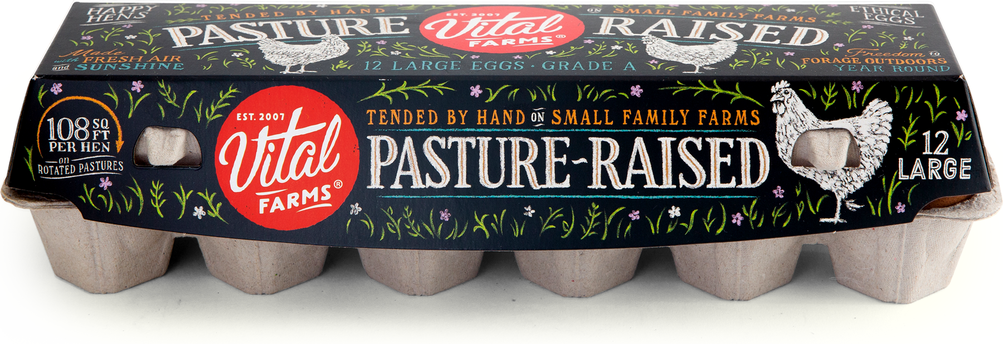
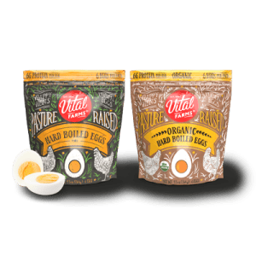
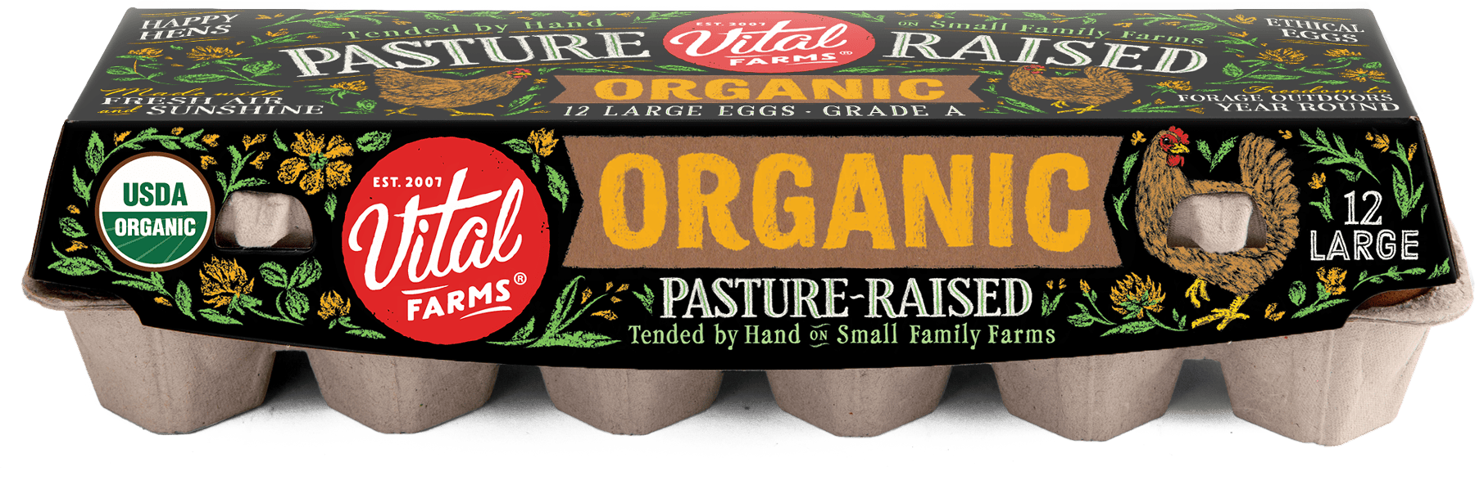
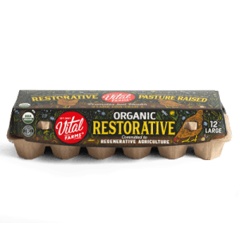
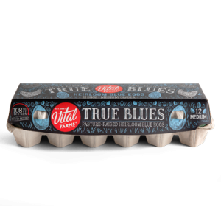
2007
2015
2018 - 2019
2024
8 years
4 years
5 years
eggs
butter
Hard & liquid eggs

Slide 25

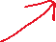

Slide 26




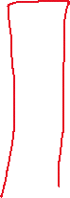
בשלב מסוים, החברה תגיעה לתקרה ותמצא את הצמיחה השוק הביצים, השאלה האם החברה תצליח ליצור מנועי צמיחה נוספים ממוצרים חדשים שהיא תפיק, או שלא תצליח, ותאבד מנתח השוק שלה.

Slide 27
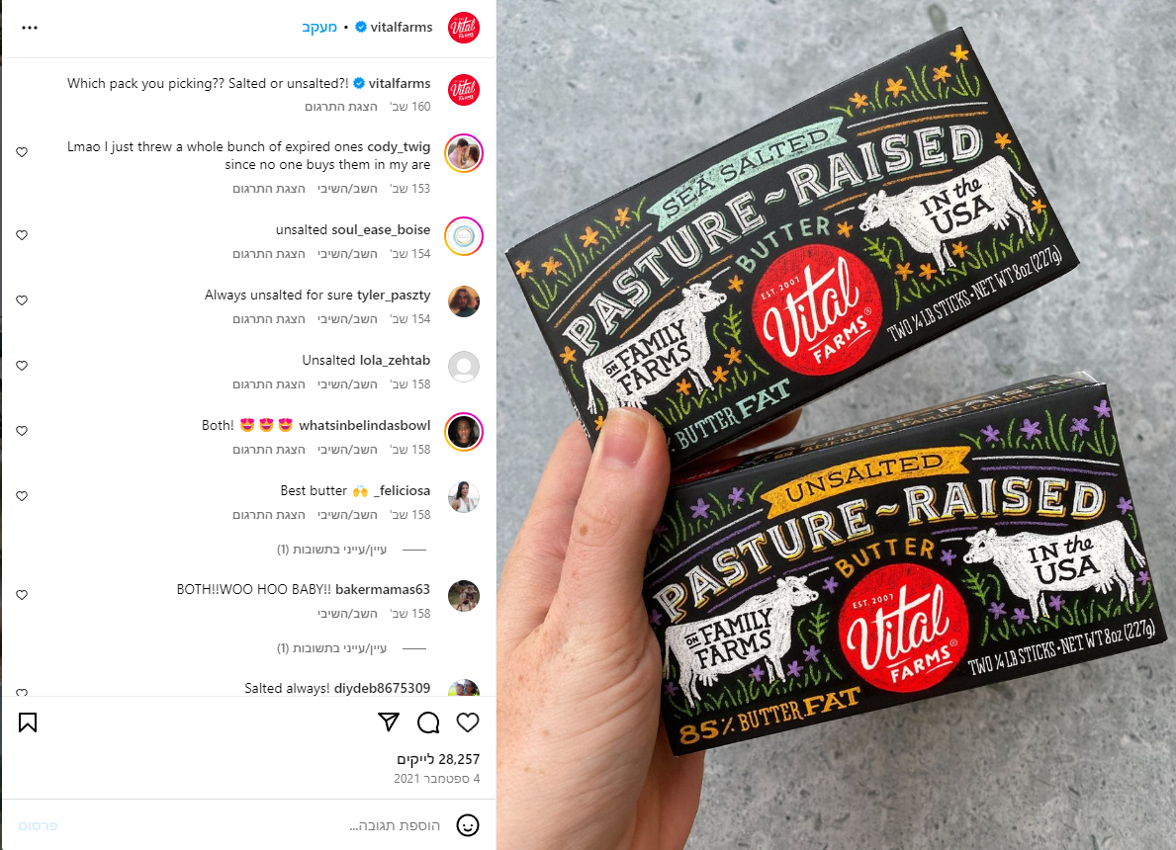

Slide 28
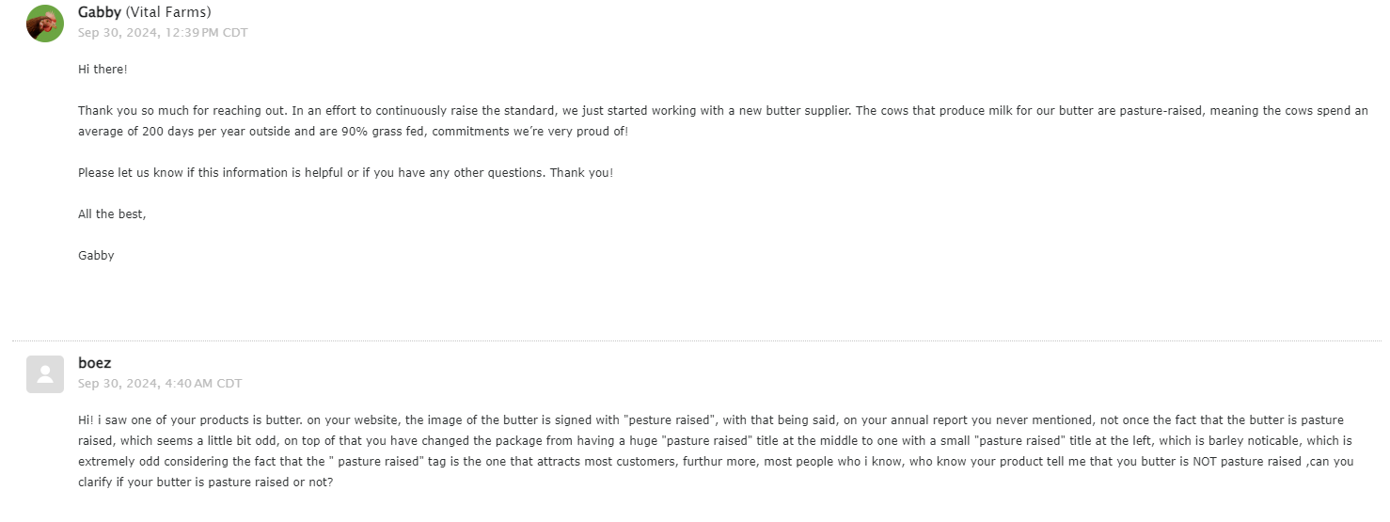




















Slide 29
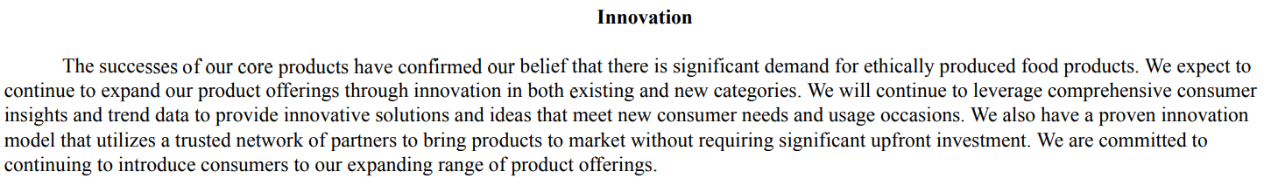
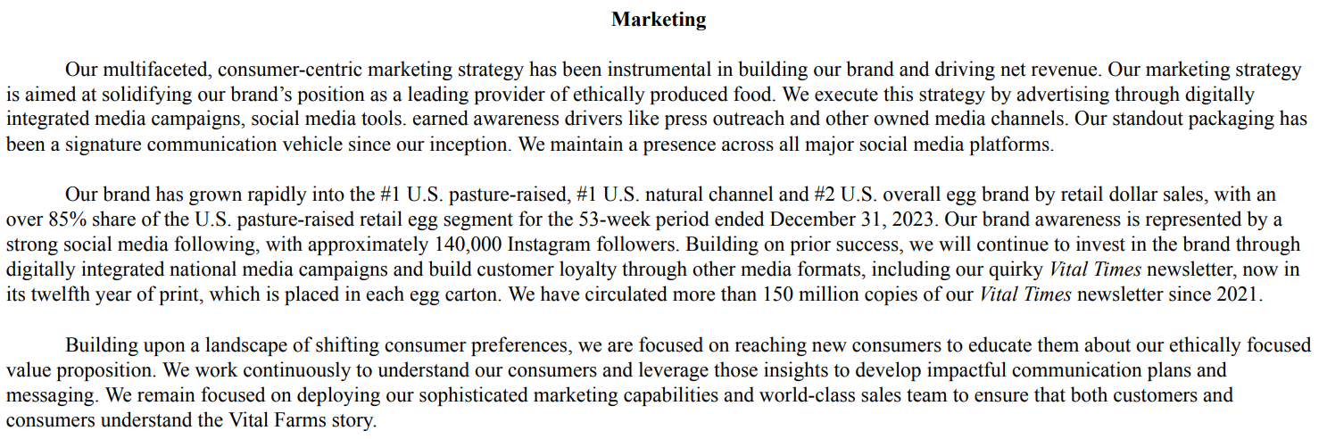











Slide 30
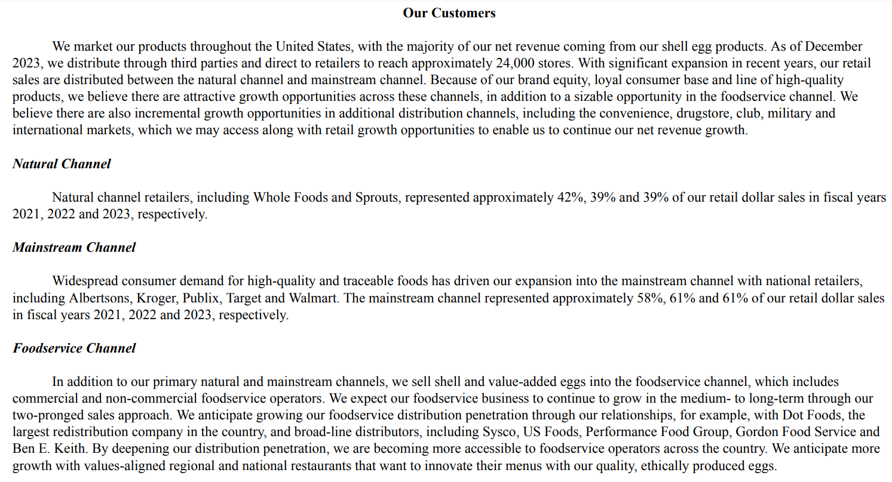







Slide 31
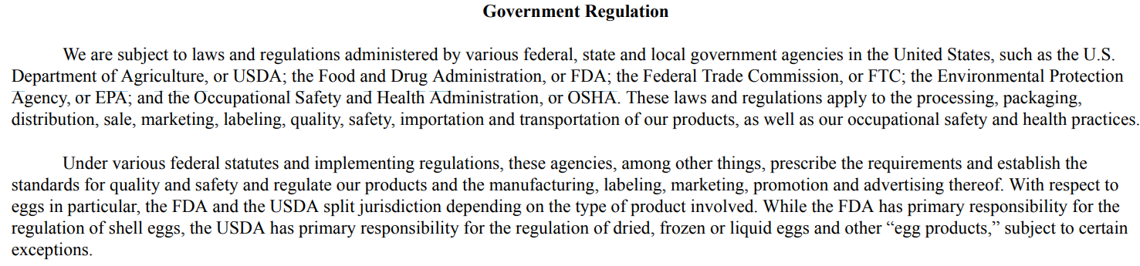



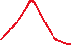
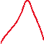















Slide 32

























Slide 33
















Slide 34





















lawsuit

Slide 35







Slide 36















Slide 37
סיכום של התביעה
בחודש השלישי של 2022, הגוף לשלום החיה באמריקה תבעה בשמם של צורכים את החברה – vital farms. בטענה כי החברה מטעה קונים.
Vital farms ניסתה לבטל את התביעה בטענה שהיא לא הגיונית וטענה כי ה-PETA הינם קבוצה קיצונית, וגם מכיוון שהם מוכרים ומאושרים על ידי ה- HFAC הם מתייחסים לתרנגולות שלהם כראוי.
עם זאת, הבקשה שלהם ל-dismiss כשלה מכיוון שעל מנת להיות מאושר על ידי ה-HFCA, היא לתת לחיות להיות בשטח מרעה, אך כאשר מזג האוויר גבוה מ32 מעלות, גם תרנגולות שיש להם רק גישה למרעה עוברות את התנאי, כלומר, קיים מצב שתרנגולות שאף פעם לא יצאו למרעה, יחשבו תרנגולות במרעה. בית המשפט החליט שהתביעה לגיטימית והתיק המשיך.
בדצמבר 2023 התיק נסגר על פשרה שך 223,000 דולר.

Slide 38
Management

Slide 39







Slide 40





























Slide 41














Slide 42



Slide 43





























Slide 44


















Slide 45

























Slide 46

















Slide 47

















Slide 48




































Slide 49












Slide 50
















Slide 51













Slide 52












Slide 53



Slide 54
The culture of the company and the motive of the management is very questionable

Slide 55
Competition

Slide 56










Slide 57
Pricing

Slide 58



Slide 59













Pricing against growth companies

Slide 60
השוק מתמחר את vital farms במחיר גבוה מהממוצע, למרות שהצמיחה שלה דיי קרובה לממוצע

Slide 61












Slide 62
Fair Valued

